Slide 1

Daniel Hatanaka Especialista de Software
Development Environment

Slide 2

Mais sobre mim
Técnico em informática – IFPA
Bacharel em Ciências de Computação – ICMC – USP – São Carlos
Engenheiro de Software Especialista – PagSeguro PagBank
Amante da tecnologia
Tucuruí - Pará

Slide 3




Mais sobre mim
facebook.com/hatanakadaniel
github.com/hatanakadaniel
instagram.com/hatanakadaniel
linkedin.com/in/hatanakadaniel

Slide 4
Percurso
Aula 1
Instalando e executando Java
Aula 2
Utilizando Java 11
Aula 3
Usando Intellij para desenvolvimento Java
Aula 4
Empacotando aplicações Java

Slide 5
Requisitos
Distribuição Linux (Ubuntu, Mint, etc)
Conhecimentos comandos básicos terminal Linux
Conhecimentos em lógica de programação
Conhecimento básico de linguagem de programação
Programação Orientada a Objetos

Slide 6

[Nome do curso]
[Nome do palestrante] [Posição]
Aula 4: Empacotando aplicações Java
[Nome da aula]
Development environment

Slide 7
Objetivos
1. Conhecendo um JAR
2. Criando o JAR
3. Executando o JAR

Slide 8
[Nome do curso]
[Nome do palestrante] [Posição]
Aula 4| Etapa 1:
Conhecendo um JAR
[Nome da aula]
Development environment

Slide 9
Conhecendo um JAR
O que é um JAR?
Jar (Java Archive) é um arquivo compactado que reúne todas as classes compiladas (Bytecodes) e metadados necessários para execução de um programa.

Slide 10
Conhecendo um JAR
Composição básica de um arquivo JAR:
Classes compiladas (.class)
Arquivo /META-INF/MANIFEST.MF que contém os metadados necessários para execução do programa. Ex:
“Main-Class: com.dio.BankApi” - definição da classe que contém o método “main”.

Slide 11
[Nome do curso]
[Nome do palestrante] [Posição]
Aula 4| Etapa 2:
Criando o JAR
[Nome da aula]
Development environment

Slide 12
Criando o JAR
Comando JAR:
jar [OPTION ...] [ [--release VERSION] [-C dir] files] …
-c or --create
Creates the archive.
-f=FILE or --file=FILE
Specifies the archive file name.
-m=FILE or --manifest=FILE
Includes the manifest information from the given manifest file.
-v or --verbose
Sends or prints verbose output to standard output.

Slide 13
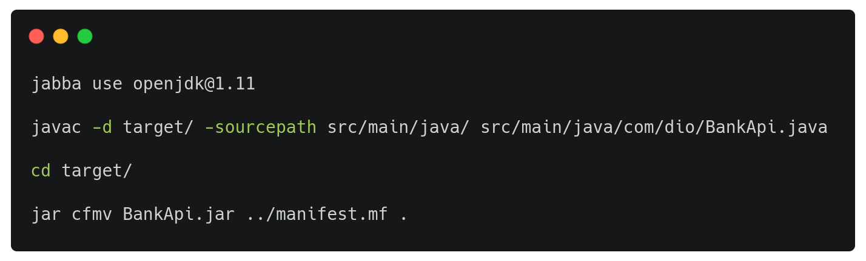
Criando o JAR
Criando arquivo JAR

Slide 14
[Nome do curso]
[Nome do palestrante] [Posição]
Aula 4| Etapa 3:
Executando o JAR
[Nome da aula]
Development environment

Slide 15
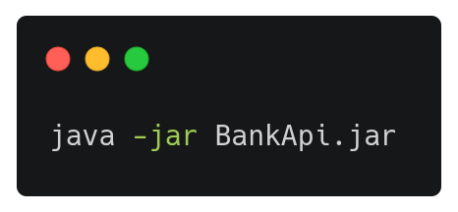
Executando o JAR
Executar o JAR

Slide 16
[Nome do curso]
[Nome do palestrante] [Posição]
Dúvidas?
[Nome da aula]
> Fórum do curso
> Comunidade online (discord)

